Slide 1


Загрузки и выгрузка сведений в подсистему «АСЮЛ»

Slide 2

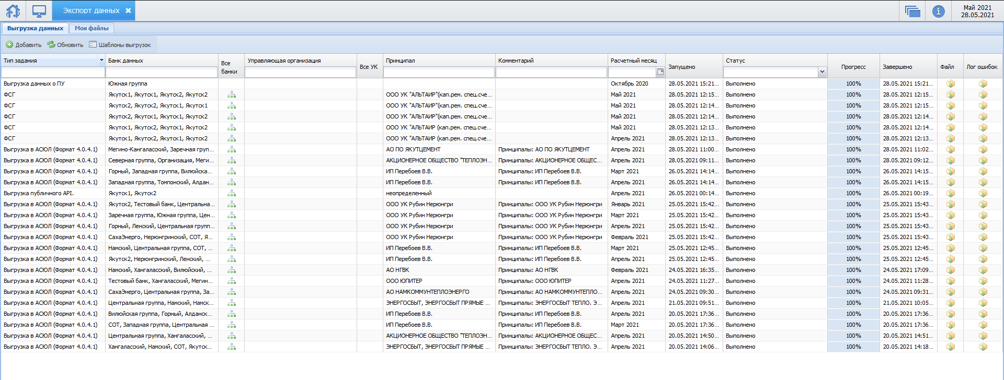
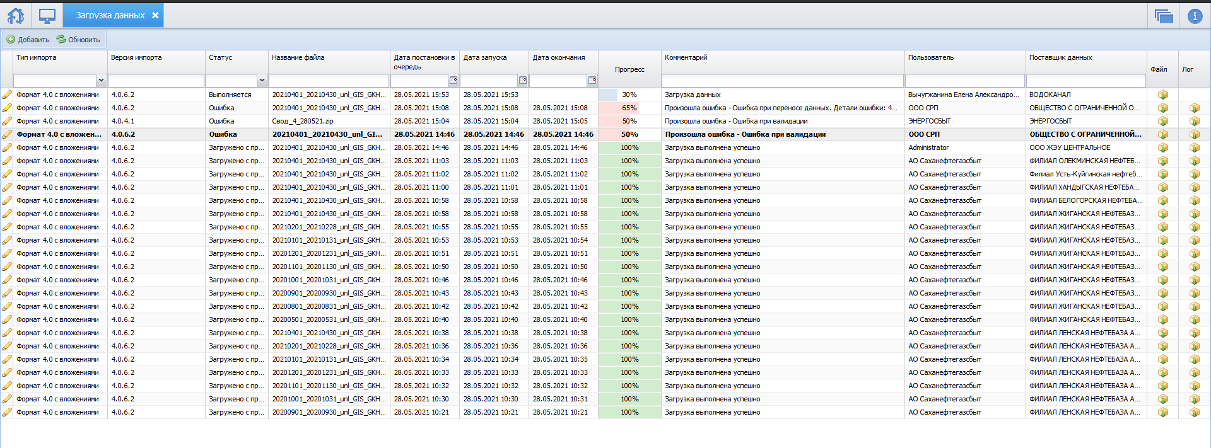
Сведения о выгрузке
Биллинговый центр
Интеграционная подсистема

Slide 3
Организация
Данные для выгрузки
Биллинговый Центр
РИС ЖКХ
Лог выгрузки
да
нет
Загрузка в АСЮЛ
да
Лог загрузки
нет
Отчет 5.4
неправильный
правильный
Подтверждение выгрузки ЭЦП

Slide 4
ЛОГ (ошибка выгрузки/загрузки)
ЛОГ БЦ
ЛОГ РИС
Не заполнено обязательное поле «ГВС/ХВС/ВК/ТЭ/КК», «ЭОТ/ЛТ», «Код водоснабжения», «Тип дома», «Количество этажей», «Тип поставки по водоотведению»
Данные для выгрузки заполняет организация, при ошибке в выгрузке логи исправляет организация
ЛОГ АСЮЛ
Дом не указан в ЖФ
ЭОТ=ЛТ
Не заведены Льготные тарифы
Не указан код благоустройства
Отсутствуют значения нормативов для кода благоустройства

Slide 5

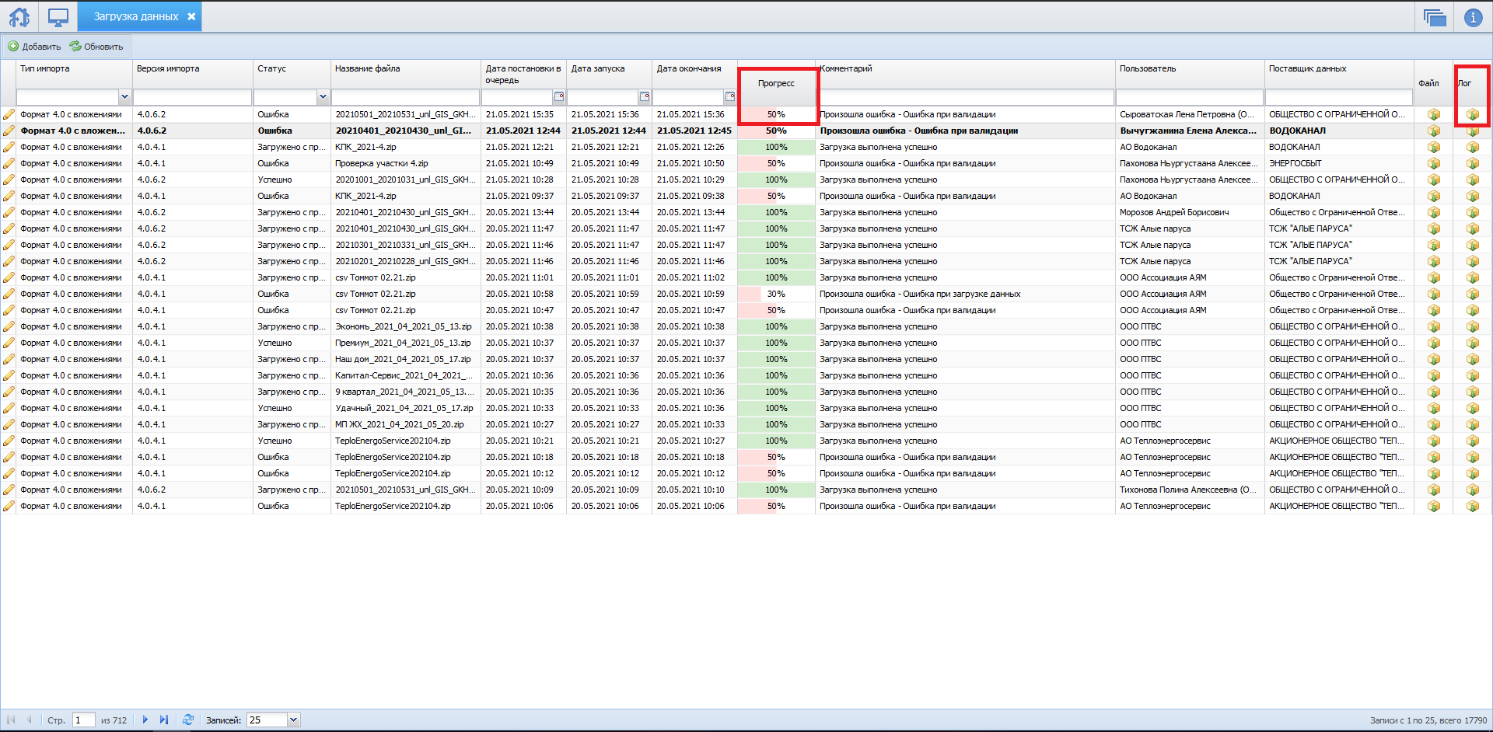
ЛОГ РИС ЖКХ

Slide 6
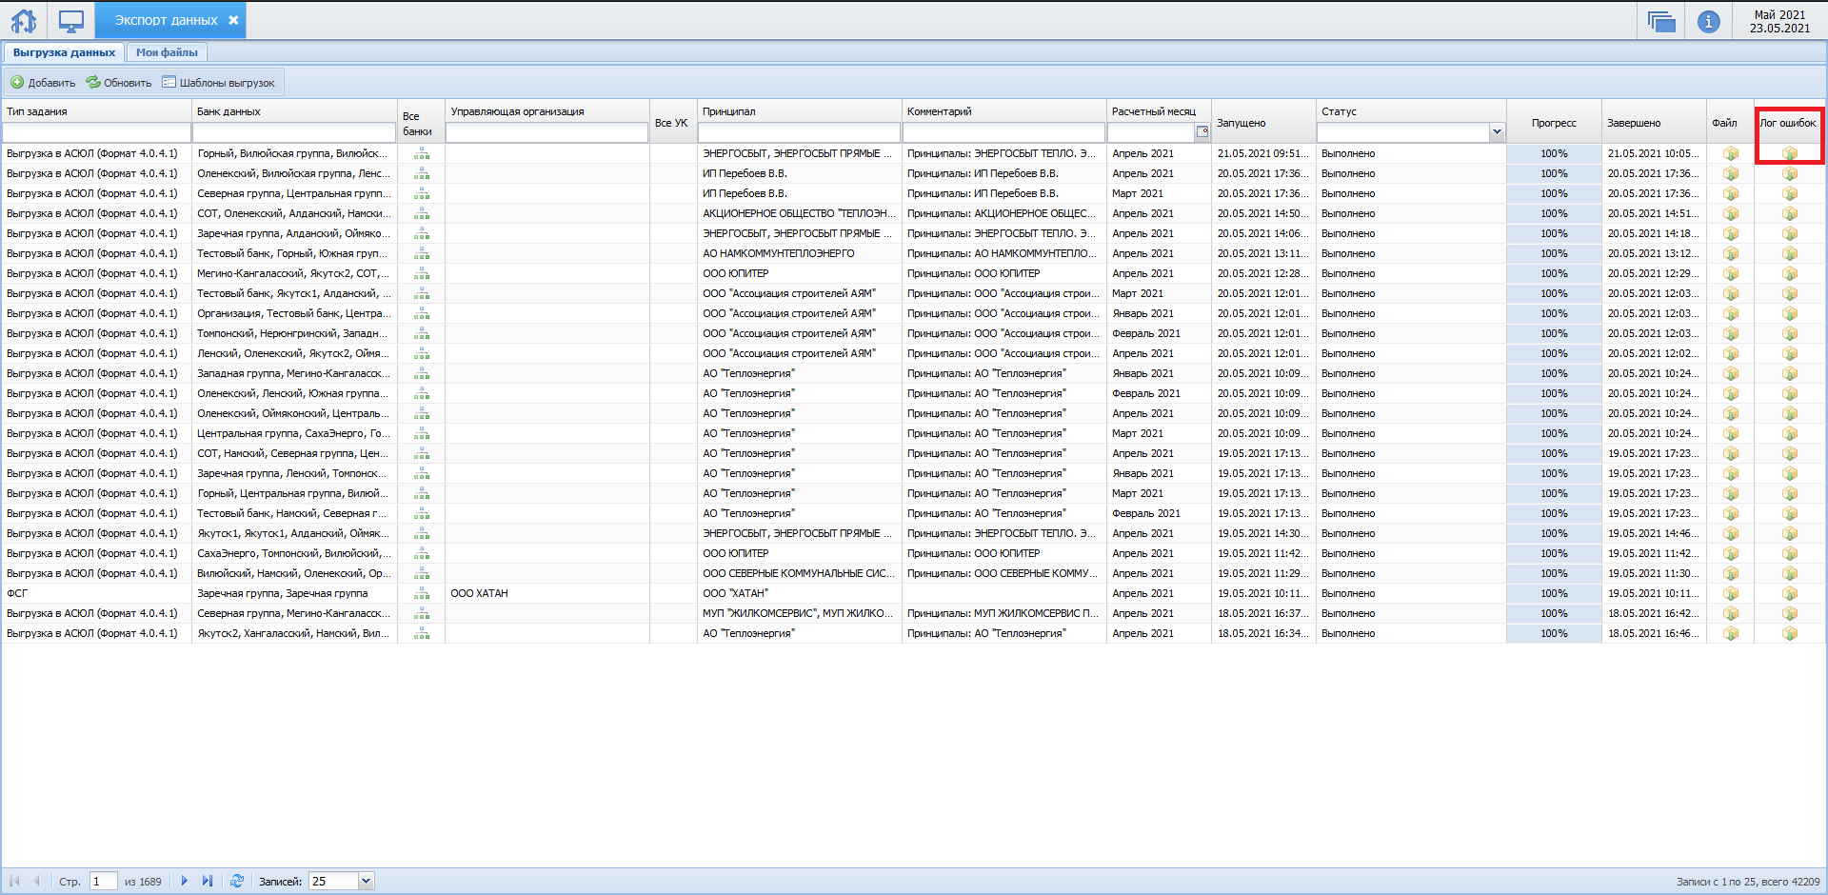
ЛОГ БЦ

Slide 7

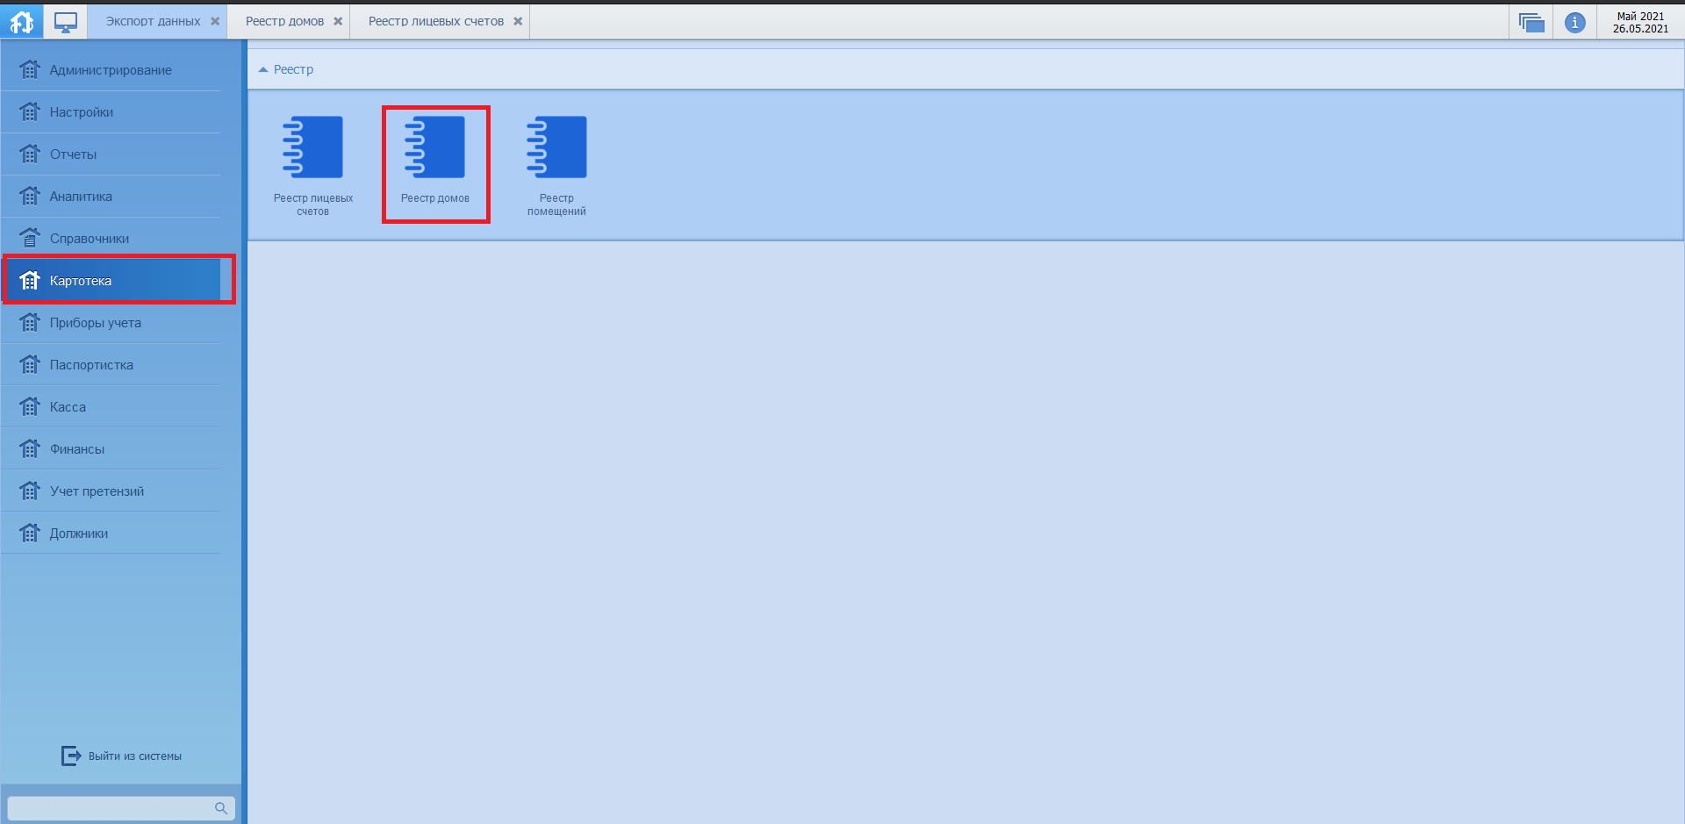
Пример 1: устранения лога из БЦ – «Тип дома»
Путь исправления лога:

Slide 8
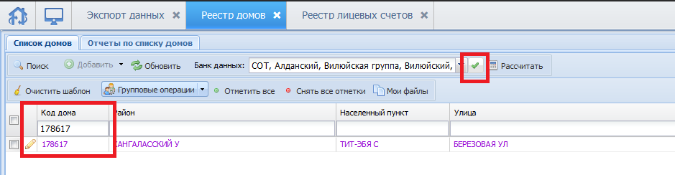
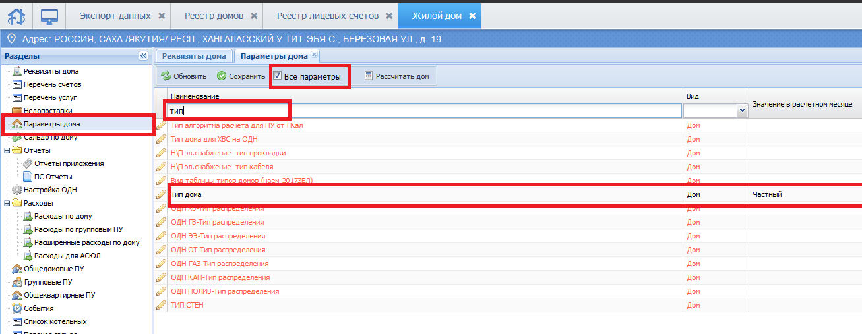

Slide 9
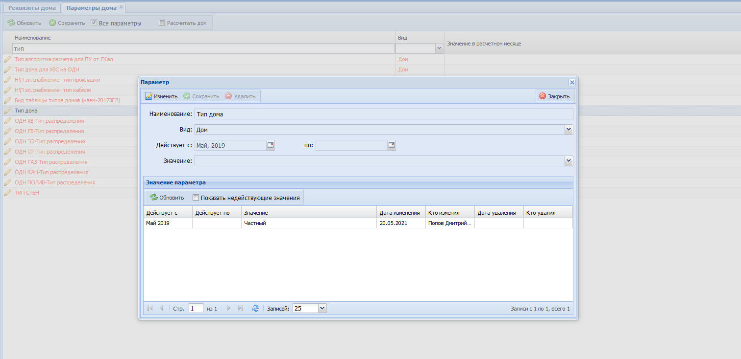

Slide 10
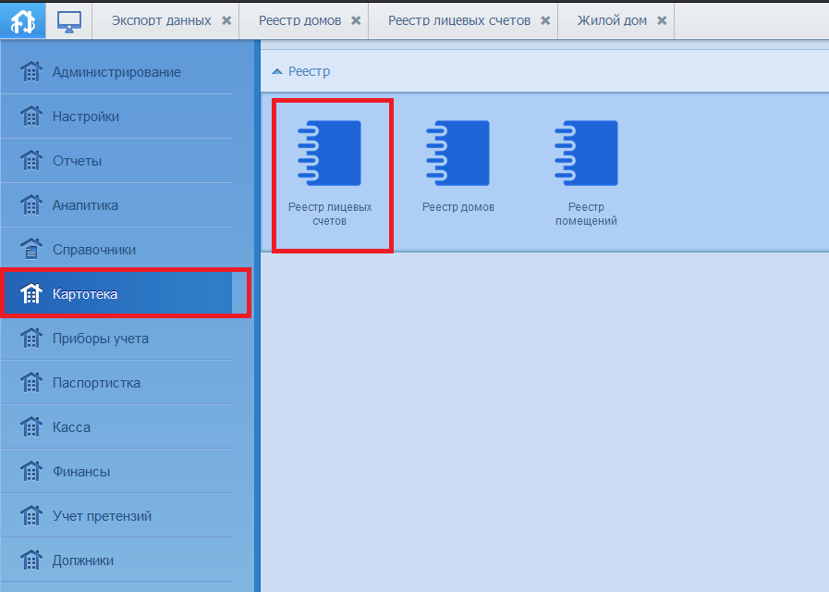
Пример2. Устранение лога из БЦ по водоотведению
Путь исправления лога:

Slide 11
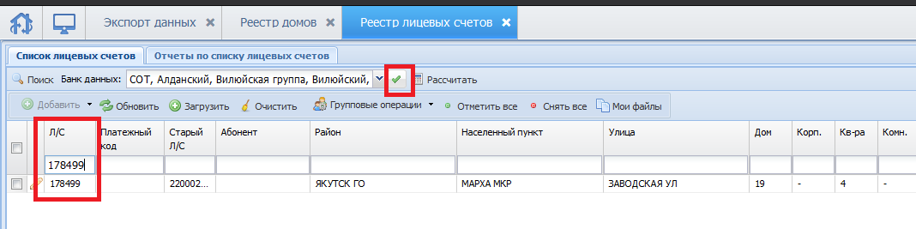
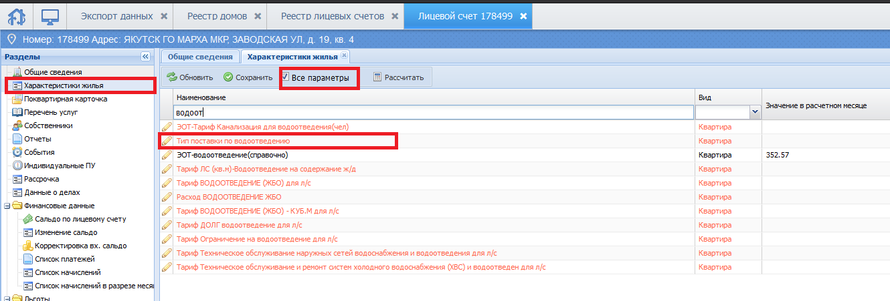

Slide 12
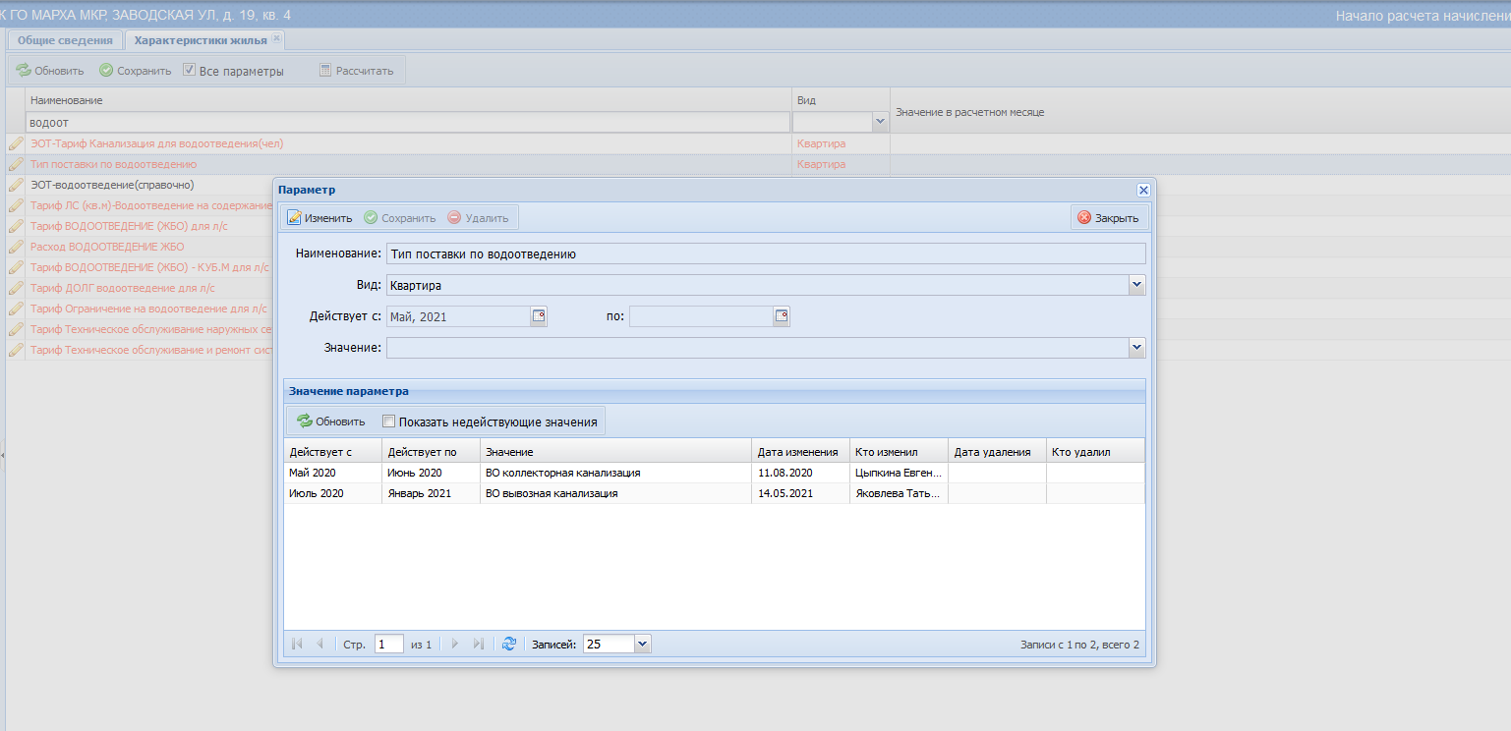

Slide 13
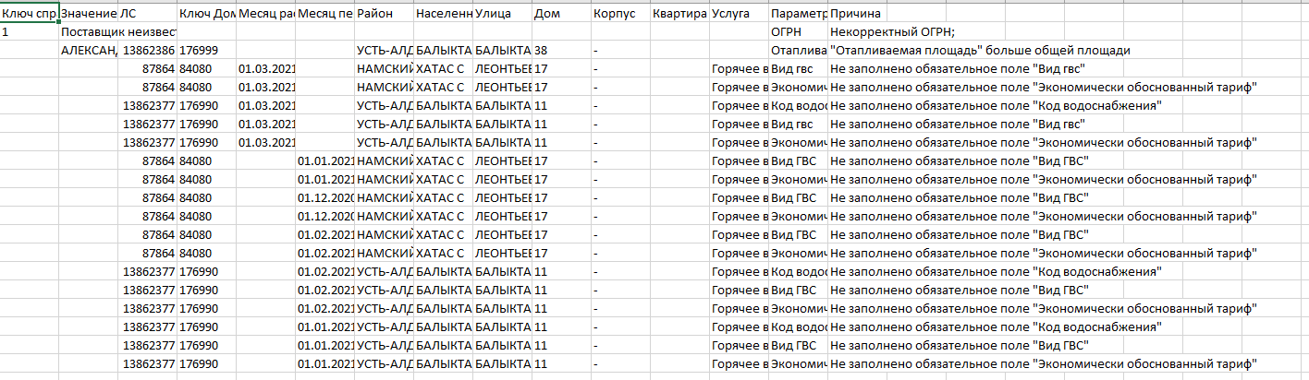
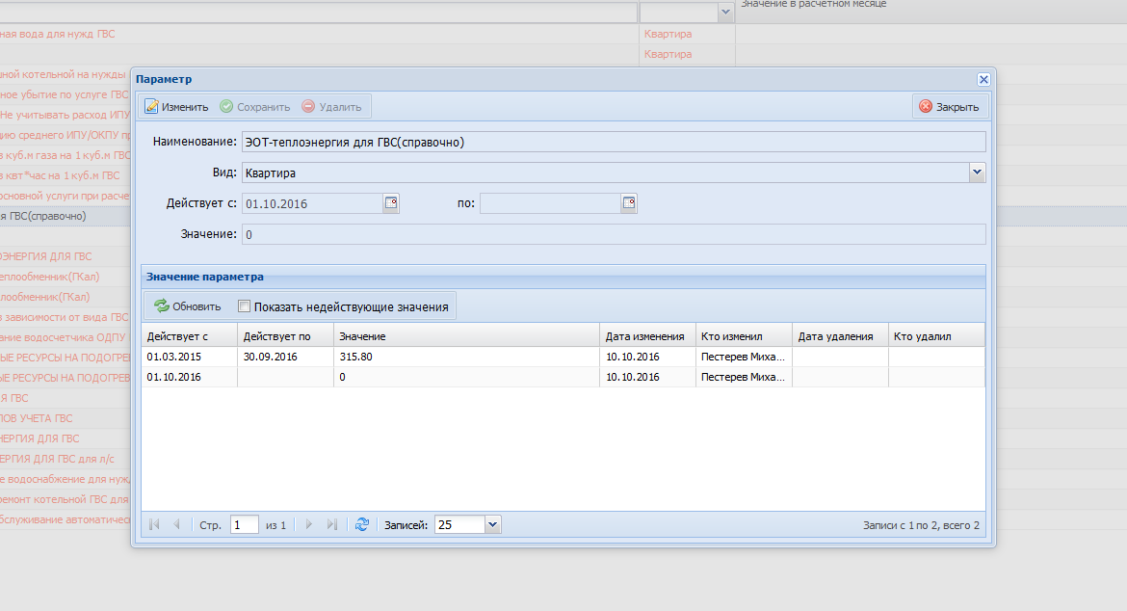
Пример3. Устранение лога из БЦ – «Отапливаемая площадь больше общей площади», «вид ГВС».

Slide 14

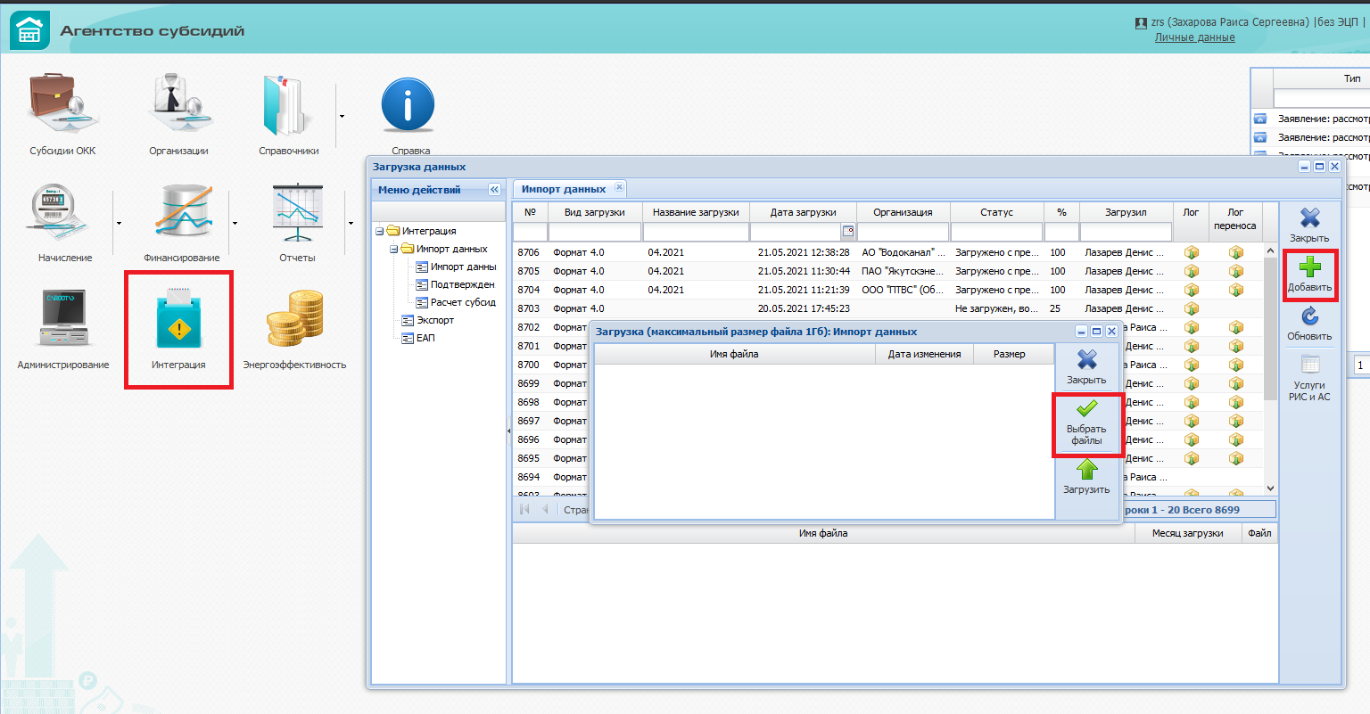
Загрузка в АСЮЛ

Slide 15
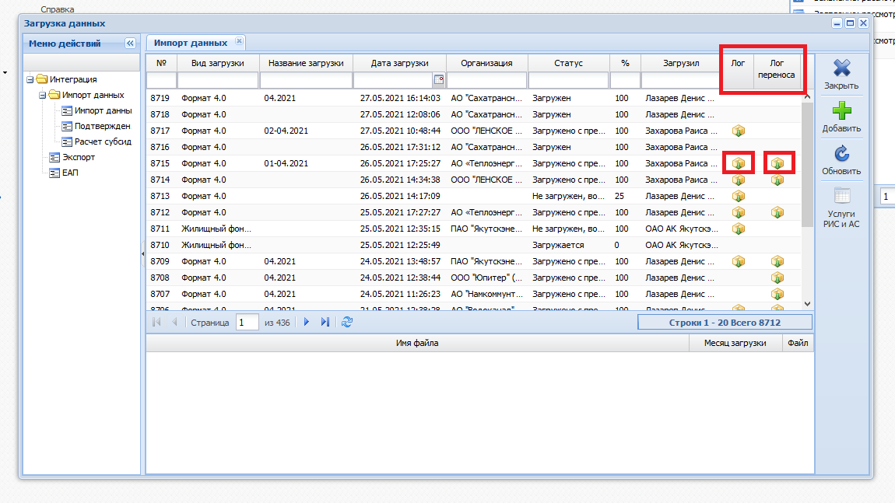
ЛОГ и ЛОГ переноса АСЮЛ

Slide 16
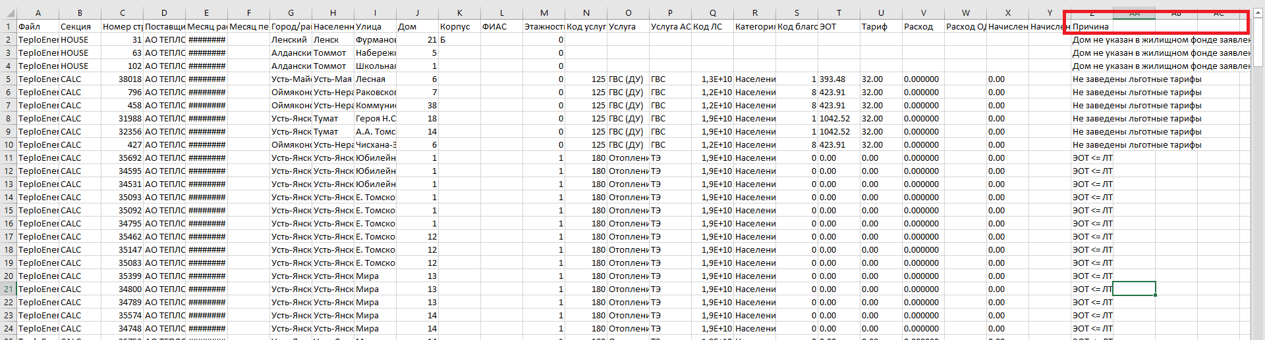
Пример лог переноса в АСЮЛе

Slide 17

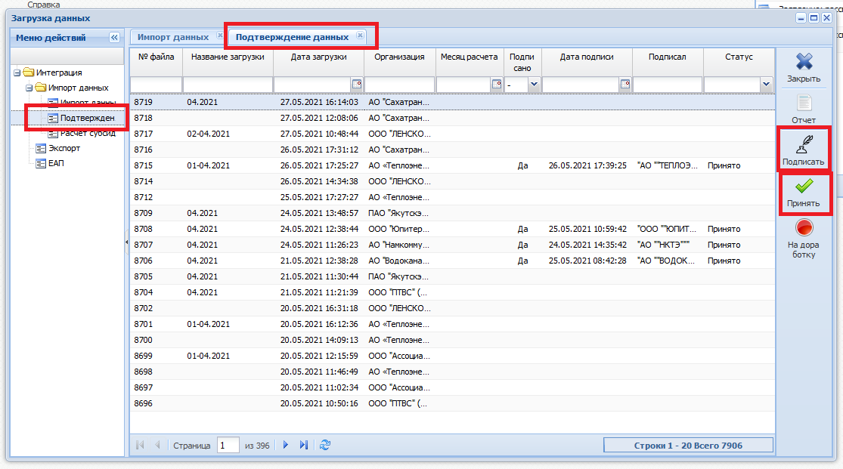
Подтверждение выгрузки ЭЦП
Выгрузка подтверждается только после получения и проверки отчета 5.4!

Slide 18
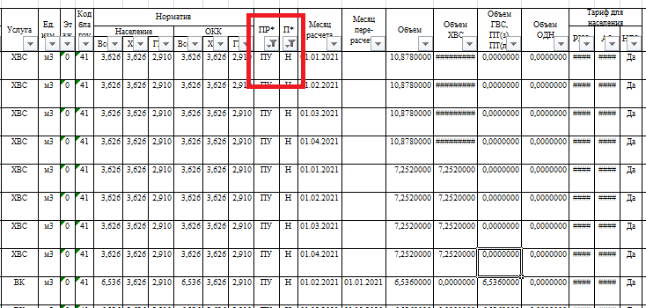
Признаки расчета П* и ПР* в отчете 5.4.
П* | ПР*
ОДПУ | ОДПУ/Н
ИПУ | ИПУ/ИПУср/Н
Н | Н

Slide 19
Расхождение параметра «Тип дома» у получателей субсидий (отчет 99.27)
Важно: При наличии одного адреса у нескольких поставщиков, необходимо чтобы типы домов совпадали.
Проверяющими органами неправильность отраженной информации будет рассматриваться как ошибка.

Slide 20
ФИАС
Федеральная информационная адресная система (ФИАС) - обеспечивает формирование, ведение и использование государственного адресного реестра.
Присвоение ФИАС в подсистеме АСЮЛ необходимо для автоматического сопоставления адресов, что разгружает работу сотрудников по сопоставлению по внешним кодам.
Чтобы вспомогательные помещения, имеющие иные технические параметры чем основное здание и расположенные в одном дворе по одному адресу, учитывались в расчете субсидий, им необходимо иметь документально корпус/строение, отдельный код ФИАС.
2 объекта по одному адресу (только 1 - ФИАС):
1. Рекомендуем при выгрузке по одному из домов по параметру корпус указать «Стр. 1» - метка, ;
2. Известить куратора о необходимости ввести адрес с присвоенной меткой в справочник адресов в подсистему АСЮЛ;
3. Добавить в жилфонд дополнительного заявления адрес с меткой.
Однако, в целях правильного учета адреса считаем необходимым владельцу вышеуказанного адреса переоформить документы с присвоением ФИАС по каждому объекту по отдельности.

Slide 21
Внешний код
Внешний код необходим при отсутствии ФИАС кодов для получения подлинных данных при загрузке.
Каждый внешний код присваивается уникально, и не должен меняться.
Внешние коды присваиваются подомно в том программном продукте, где начисляются коммунальные услуги населению.

